Slide 1

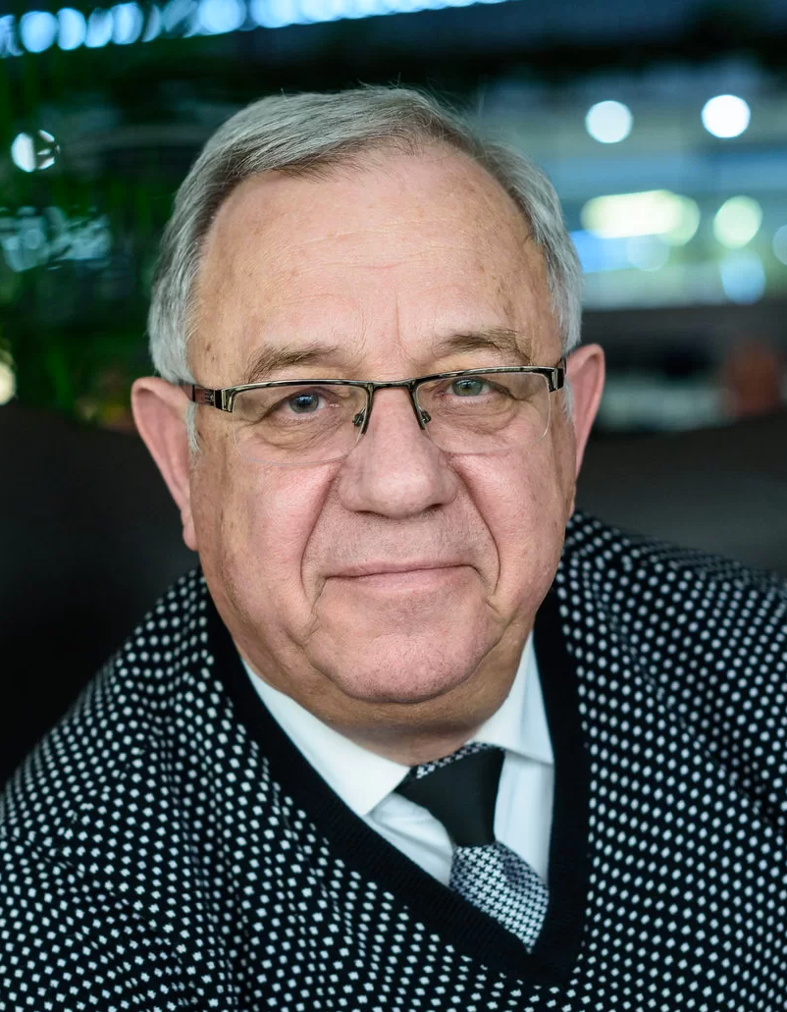
Пухлік
Сергій Михайлович
Доктор медичних наук, професор, академік Академії Наук Вищої школи України, завідувач кафедри
Гострий та хронічний фронтит – вибір методу дренування лобової пазухи

Slide 2

Распространенность
Согласно эпидемиологическим исследованиям последних лет, от 5% до 15% процентов населения страдают синуситами в той или иной форме, а среди больных, находящихся в оториноларингологическом стационаре, около 40% составляют пациенты с воспалением околоносовых пазух
Особое место в структуре этой патологии принадлежит фронтитам, почти не встречающимся изолированно, а чаще протекающим в сочетании с другими синуситами

Slide 3

Актуальность
Совершенствование диагностики и лечения воспалительных заболеваний лобных пазух, а также предупреждение их рецидива
- одна из важнейших проблем современной оториноларингологии
Удельный вес фронтита среди параназальных синуитов значителен и в последнее десятилетие не имеет тенденции к снижению
Заболевание развивается преимущественно у людей молодого, наиболее трудоспособного возраста, большую часть которых составляют мужчины

Slide 4
Острый фронтит
В силу того, что лобная пазуха формируется с 5-6 лет и приобретает стабильные размеры примерно к годам 12-14, то фронтит у детей в дошкольном возрасте не возникает.
Причинами раннего появления болезни являются травмы носа и инфекции, которые приводят к нагноению. Болезнь протекает с аналогичными симптомами, как у взрослых, так и у детей, вот только детский организм больше подвергается общей интоксикации. В остальном фронтит у взрослых протекает примерно также, как и у детей.

Slide 5
Фронтит
Как острая, так и хроническая патология лобных пазух — соматическое заболевание, снижающее качество жизни, зачастую требующее госпитализации в стационар, активной системной противовоспалительной и антибактериальной терапии с целью создания условий для дренажа лобной пазухи
Анатомическая близость лобных пазух к глазницам, передней черепной ямке диктует необходимость своевременной и адекватной консервативной, а в случае неэффективности последней — хирургической тактики лечения фронтита во избежание гнойно-септических осложнений

Slide 6
Актуальность
Воспалительные заболевания лобных пазух становятся основной причиной риносинусогенных внутричерепных осложнений у взрослых
Анатомическое многообразие и сложность лобно-носового сообщения, а также неоднозначные представления о путях вентиляции и дренирования лобной пазухи, являются причиной того, что нередко для получения экссудата и более точной информации о состоянии лобных пазух прибегают к их экстраназальному вскрытию, зачастую завершающемуся так называемой радикальной операцией, частота рецидивов после которой продолжает оставаться на уровне 40%-60%

Slide 7
Лечение
Терапия острого фронтинта проводится по тем же принципам как и любого синусита:
  Противоспалительная терапия
  Антибактериальная терапия
  Восстановление дренирования синуса

Slide 8
Лобно-носовое соустье
Наиболее часто проблемы возникают именно с самим соустьем. Оно может быть от природы резко суженным, закрыться в силу перенесенного острого процесса (например ОРЗ)
Часто при фронтитах выявляют так называемые аномалии развития решетчатых пазух, в частности резко увеличенная первая решетчатая клетка (бугорок носа) может механически блокировать работу соустья лобной пазухи. А также,наличие извилистого лобно-носового канала и высокое положение его отверстия в полости носа
Играет роль и характер носового дыхания. Например, при резких искривлениях носовой перегородки, особенно в ее верхних отделах, возникает выраженное нарушение аэродинамики

Slide 9
Лобно-носовое соустье (ЭПОС 2020)
Лобный карман - это наиболее передневерхняя часть решётчатой кости, расположенная снизу от отверстия лобной пазухи. Этот термин часто используется в качестве синонима дренажного пути лобной пазухи. Термины «лобный карман» и «дренажный путь лобной пазухи» обычно относятся к двум разным структурам
Если крючковидный отросток прикреплён к основанию черепа или повёрнут медиально, лобный карман открывается непосредственно в решётчатую воронку
Использование термина «соустье» в отношении отверстия лобной пазухи неверно, так как это подразумевает двумерную структуру.
От использования термина «носолобный канал» или «лобно-носовой канал» в настоящее время отказались, поскольку дренажный путь лобной пазухи не является настоящим каналом

Slide 10
Разгрузочная терапия
Одним из основных направлений симптоматической (а в некотором смысле и патогенетической) терапии острых фронтитов является восстановление проходимости соустий лобных пазух, так называемая «разгрузочная терапия»
Назначение топических деконгестантов абсолютно необходимо при острых фронтитах, так как эти препараты в кратчайшие сроки устраняют отек слизистой оболочки носа, некоторые из них могут применяться у новорожденных детей.
Деконгестанты могут назначаться местно, в виде носовых капель, аэрозоля, геля или мази, так и перорально (уровень доказательности III (-), шкала убедительности C, EPOS 2012)

Slide 11
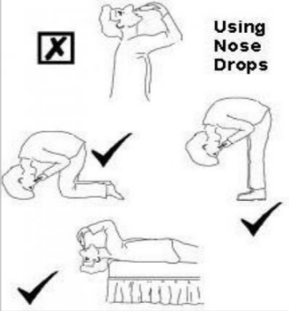
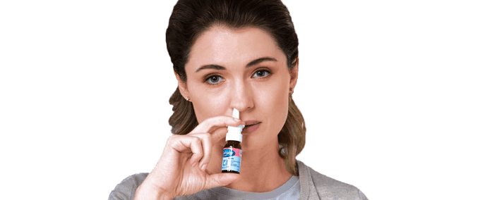
Как закапывать сосудосуживающие капли?

Slide 12
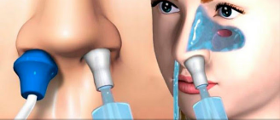
Метод промывания и метод перемещения – это два разных метода
Перед началом процедуры производят анемизацию слизистой полости носа. В простонародье этот метод называется «кукушка». Это связано с тем, что во время проведения процедуры промывания носа по данному методу рекомендуется проговаривать фразу «ку-ку», для уменьшения вероятности попадания жидкости в гортань. При проведении процедуры пациент лежит на спине. В это время в одну половину носа нагнетается антисептический раствор (фурацилина, хлоргексидина и т. д.), а из другой удаляется при помощи отсоса

Slide 13
Метод промывания и метод перемещения – это два разных метода
Метод перемещения жидкости по Проетцу
Метод был разработан американским оториноларингологом Артуром Вальтером Проетцом в начале XX века [The displacement method of sinus diagnosis and treatment , 1939 Arthur Walter Proetz].
Принцип действия метода перемещения Proetz заключается в истинном вытеснении слизи, гноя или воздуха в синусе с помощью лечебного солевого раствора (противоотечные средства или антибиотики)

Slide 14
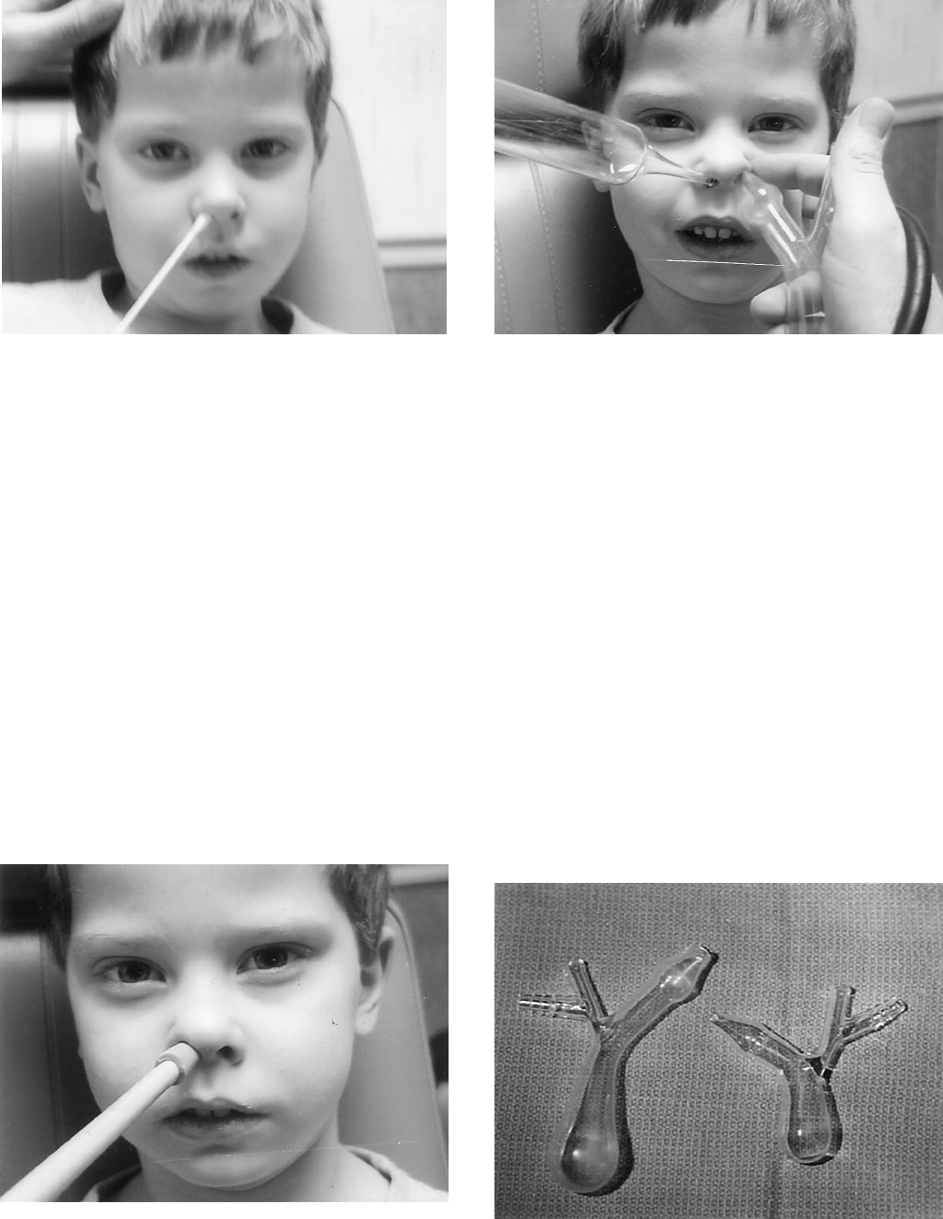
Аспирационно - Ирригационный Маневр Ричард А. Мартин
The Laryngoscope Lippincott Williams & Wilkins, Inc., Philadelphia© 2000 The American Laryngological, Rhinological and Otological Society, Inc
Маневр аспирационно-орошения (AIM) основан на принципе Бернулли и эффекте Вентури и, следовательно, не создает риска заражения другими веществами пазухи; он выполняется, когда пациент находится в вертикальном положении, поэтому пожилые пациенты переносят его и оставляют маленького ребенка на руках у его или ее родителей.

Slide 15
Вакууумный дренаж околоносовых пазух по Зондерману и Проетцу
Аспирация слизи из носа по Зондерману – отоларингологическая манипуляция, заключающаяся в отсасывании патологического секрета, скапливающегося в полости носа
Пациента усаживают, просят наклонить голову вперед и вниз
Отсасывание слизи по Зондерману производят при помощи специального вакуумного прибора, представляющего собой резиновую грушу, соединенную посредством гибкой трубки с оливой, которая вводится в носовой ход
В момент аспирации пациента просят сказать фразу «так же, как же» - этот прием обеспечивает лучшее отхождение слизи из пазух носа

Slide 16
Местная глюкокортикостероидная терапия
Топические глюкокортикостероидные препараты подавляют развитие отека слизистой оболочки, восстанавливают функциональную способность соустьев, подавляют выход жидкости из сосудистого русла, предупреждение эозинофильного воспаления и деградации иммуноглобулинов, уменьшают нейрогенных факторов воспаления
Улучшая мукоцилиарное очищение, опосредовано уменьшают бактериальную колонизацию. Таким образом, местную глюкокортикостероидную терапию можно считать важным многофакторным компонентом терапии острых синуситов

Slide 17
Почему в Европе нет пункционного метода?
Главной причиной отсутствия пункционного лечения в стандартах EPOS, в том числе и в новой его редакции (EPOS-2020), является успешное использование эндоскопических методик для дренирования ОНП и применение современных лекарственных препаратов.
В Украине пункционный метод лечения острых фронтитов применяется достаточно широко, так как не во всех медицинский учреждениях имеется возможность проводить функциональную эндоскопическую хирургию (FESS).
Преимуществом пункционного лечения является возможность быстрой и целенаправленной эвакуации гнойного отделяемого из полости околоносовой пазухи, что соответствует основополагающим принципам гнойной хирургии

Slide 18
Гемисинусит
У большинства отечественных авторов существует мнение, что для лечения острого фронтита достаточно произвести пункцию верхнечелюстных пазух или с одномоментным вскрытием клеток решетчатого лабиринта, не затрагивая лобные пазухи.
Мой личный опыт подтверждает такую возможность излечения острого гемисинусита путем пункции только верхнечелюстной пазухи и адекватной фармакотерапии. Считаю, что при этом уменшается отек и воспаление в области полулунной щели и улучшается отток из лобного кармана (соустье)

Slide 19
Малоинвазивные методы
Существующие малоинвазивные методы диагностики и лечения экссудативного фронтита (зондирование лобной пазухи, пункция через глазничную стенку, трепанопункция через переднюю стенку) дают возможность получить содержимое пазухи и косвенно оценить состояние лобно-носового сообщения
Несмотря на популярность пункции и трепанопункции лобных пазух у нас в стране и за рубежом, ряд авторов, указывают на возможность тяжёлых осложнений при выполнении этих манипуляций

Slide 20
Зондирование пазух
Наиболее физиологичным и атравматичным является предложенный в 1883 году A. Yrash и усовершенствованный метод эндоназального зондирования, который, к сожалению, до настоящего времени остаётся недостаточно изученным и не получил широкого распространения
Данные о возможности выполнения эндоназального зондирования лобных пазух противоречивы и колеблются в довольно широких пределах, от 10,8% до 98,5%
Эндоназальное зондирование лобных пазух противопоказано в детском возрасте в связи с анатомо- физиологическими особенностями развивающегося организма

Slide 21
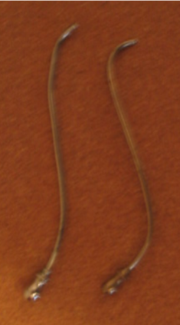
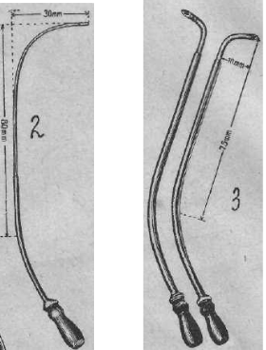
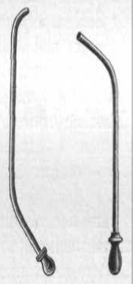
Зонды для лобной пазухи

Slide 22
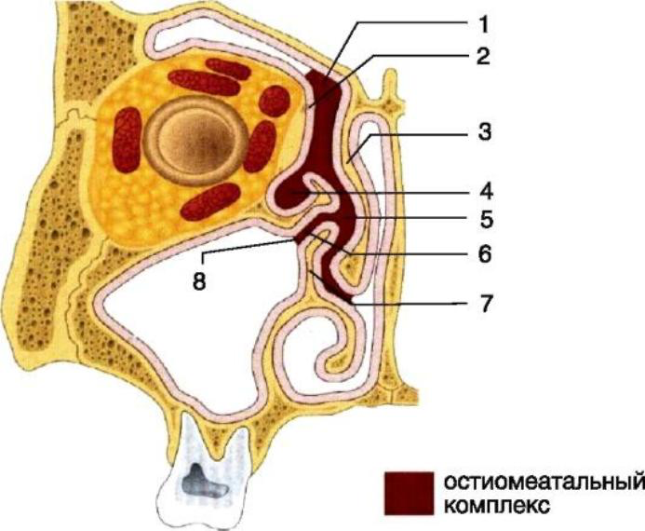
Главная цель оперативного вмешательства на лобной пазухе - адекватное ее дренирование
Коронарный срез через остиомеатальный комплекс: 1 - соустье лобной пазухи;
2 - бумажная пластинка; 3 - средняя носовая раковина;
4 - решетчатый пузырь; 5 - средний носовой ход; 6 - воронка;
7 - крючковидный отросток;
8 - соустье верхнечелюстной пазухи

Slide 23
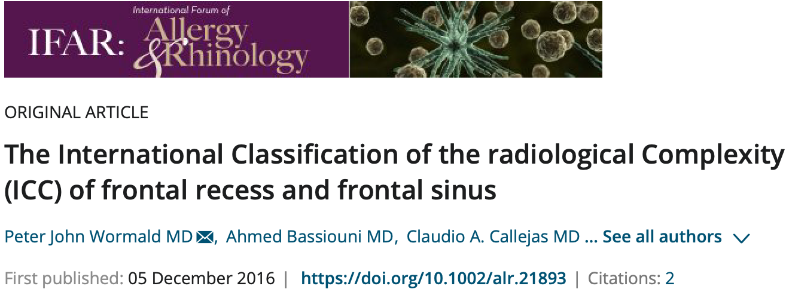
Международная классификация радиологической сложности (ICC) лобного углубления и лобной пазухи
Первая группа операций: без удаления тканей
0 - баллонная дилатация
Вторая группа операций: с удалением тканей (вскрытие клеток)
1 - удаление клеток ниже соустье
2 - удаление клеток, блокирующих соустье
3 - удаление клеток через соустье
4 - удаление клеток и расширение соустье
Третья группа операций: удаление кости
5 - удаление клеток и костного дна пазухи
6- удаление всего костного дна обеих лобных пазух, межпазушной перегородки и верхнего отдела перегородки носа

Slide 24
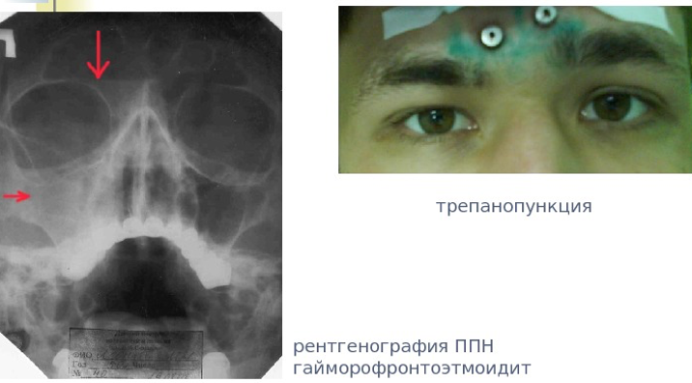
Техника операций на лобной пазухе про фронтите
делится на два типа 1) эндоназальные 2) наружные
Трепанопункция выполняется в острой ситуации и при отсутствии эффекта от антибиотикотерапии
Пункцию можно проводить через переднюю и глазничную стенки пазухи

Slide 25
Техника операций на лобной пазухе про фронтите
Как выполняется: В передней (лицевой) стенке пазухи накладывают отверстие, через которое в ее просвет вводят канюлю для промывания. Ежедневно пазуху промывают и по окончании вводят смесь, содержащую антибиотик направленного действия и суспензию гидрокортизона. Инфузию препаратов проводят в горизонтальном положении больного на спине с несколько запрокинутой головой в течение не менее 20 мин

Slide 26
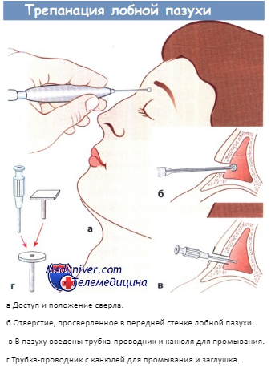
Трепанопункция
Трепанация по Беку
Трепанационное отверстие выполняют на передней стенке лобной пазухи в надглазничной области
В пазуху вводят короткую канюлю с тупым концом, аспирируют содержимое, промывают пазуху и заполняют антибиотиком
Канюлю не следует оставлять более чем на 8 дней во избежание реакции слизистой оболочки на нее как на инородное тело

Slide 27
Баллонная синусопластика
Баллонная синусопластика — малоинвазивный нетравматичный метод хирургического лечения хронических и острых синуситов. Метод основан на расширении естественного соустья лобной, верхнечелюстной и (или) клиновидной пазух с помощью специального баллонного катетера. Выполняется под эндоскопическим наблюдением

Slide 28
Поэтапно операция выполняется следующим образом
с помощью специального проводникового катетера под эндоскопическим наблюдением система для баллонной синусопластики подводится к естественному устью оперируемой пазухи
пазуха зондируется с помощью проводника, несущего на дистальном конце световую линзу (проводник подключают ко второму источнику света), которая позволяет хирургу четко определить местоположение кончика проводника
по проводнику в области естественного соустья устанавливается гибкий баллонный катетер

Slide 29
Поэтапно операция выполняется следующим образом
баллон раздувают (с помощью жидкости, давление контролируется с помощью шприца с манометром) на 3-5 секунд, при этом происходит расширение заблокированного или суженного соустья, что в свою очередь обеспечивает адекватную аэрацию и дренаж пораженной пазухи
после сдувания баллона и удаления инструмента из пазухи, слизистая оболочка пазухи становится доступна для орошения лекарственным веществом, а сама пазуха может быть дренирована как с помощью специального ирригационного катетера, так и стандартными способами

Slide 30
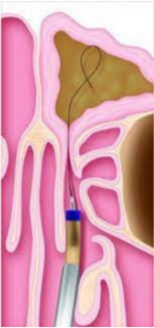
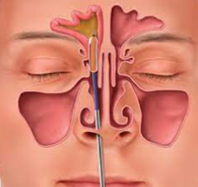
Баллонная синусопластика
Баллонная синусопластика может быть использована хирургом как отдельный метод лечения хронического или острого синусита, так и в комбинации с традиционными методиками функциональной эндоскопии околоносовых пазух. Технология баллонной синусопластики никоим образом не ограничивает любые иные возможности для лечения синуситов

Slide 31
Хирургическое лечение
Многофакторная этиология заболевания, разнообразные клинические проявления хронического синусита обуславливают обилие применяемых хирургических методов лечения. Из них наиболее щадящей с точки зрения физиологии носа и околоносовых пазух является функциональная эндоскопическая
Термин «функциональная синус-хирургия» был предложен в 1985 году D. Kennedy и означал эндоскопическое оперативное вмешательство в зоне боковой стенки носа, включая резекцию крючковидного отростка, удаления решетчатой буллы и клеток, окружающих лобно-носовой карман. Так как основная причина развития хронического воспаления - анатомическая, то встал вопрос о коррекции внутриносовой патологии либо до синус-хирургии, либо после нее

Slide 32
Наружные операции на лобных пазухах
При хронических фронтитах наиболее распространенной является операция на лобной пазухе по Киллиану. Однако в настоящее время эта операция модифицирована с целью большего щажения тканей
Последним этапом операции является создание лобно-носового соустья. С этой целью снимают костный массив в области лобного отростка верхней челюсти. Через образо­вавшийся канал вскрывают передние клетки решетчатого лабиринта, после чего острой ложкой расширяют этот ка­нал как со стороны раны, так и из полости носа. В обра­зовавшийся желоб вводят дренажную трубку из фторопласта и оставляют ее на 20-25 дней
Образование стойкого и широкого лобно-носового ка­нала - одна из важнейших задач данной операции. С целью создания более стойкого соустья для дренирования пред­лагают использовать трубки, не раздражающие окружающие ткани. Так, В. Т. Жолобов (1965) вводит трубки из гете­рогенной брюшины, А. Н. Помухина и Г. Н. Волков (1982) выполняют пластику канала лиофилизированной артерией

Slide 33
Фронтальный синус — наиболее труднодоступный из всех околоносовых пазух (ОНП) для эндоскопического доступа.
Сложность хирургии фронтального синуса обусловлена особенностями анатомического строения как самой пазухи, так и лобного кармана, которые высоко вариабельны в зависимости от пола и особенностей онтогенеза.
Так, в частности, c 1925 г. в судебно-медицинской практике уникальность строения фронтального синуса используется в качестве одного из достоверных методов идентификации личности благодаря возможностям лучевой диагностики

Slide 34
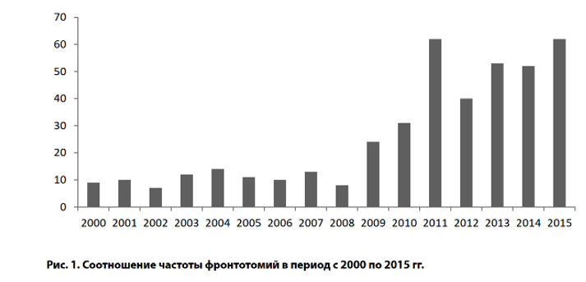
Повышение хирургической активности напрямую связано с овладением хирургами навыками техники эндоназальной фронтотомии.
На количестве операций могло сказаться и повышение выявляемости фронтитов за счет отработки
диагностических алгоритмов и развитие рентгенологических методов диагностики, в которых доминирующую роль заняла компьютерная томография с возможностью 3D-моделирования

Slide 35
Эндоскопическая риносинусохирургия
Эндоскопическая риносинусохирургия (ЭРСХ) - широко применяемый метод лечения заболеваний носа и околоносовых пазух не только в зарубежных странах, но и в Украине
ЭРСХ дает возможность атравматично и щадяще вскрывать все пораженные околоносовые пазухи, удалять из них измененную слизистую оболочку, одновременно восстанавливая условия для адекватного дренажа и аэрации.
Выздоровление пациента зависит как от качества выполненного оперативного вмешательства, так и от ведения послеоперационного периода. Поэтому основной задачей после операции является восстановление слизистой оболочки и ее функций

Slide 36
Подходы к лечению
принципиально можно выделить следующие подходы к лечению ХРС, поражающего лобную пазуху:
стандартная методика FESS, предложенная W. Messerklinger и широко распространившаяся по миру благодаря H. Stammberger
минимально инвазивная хирургическая техника (Minimal Invasive Sinus Technique — MIST)
«симптомозависимый» принцип
а также хирургический принцип «все или ничего»

Slide 37
Принцип лечения патологии лобной пазухи «все или ничего»
Принцип лечения патологии лобной пазухи «все или ничего» заключается в том, что пазуха и/или путь ее оттока должны быть санированы как при наличии, так и в отсутствие симптомов боли/распирания в проекции синуса после курса адекватной медикаментозной терапии
Такой подход может показаться излишне радикальным, однако необходимо учесть, что пространства между клетками по ходу носолобного канала и в самой лобной пазухе чрезвычайно узки и частичное удаление стенок таких клеток приводит к повреждению слизистой оболочки противолежащих поверхностей, в результате чего развивается послеоперационный рубцовый стеноз

Slide 38
Методики эндоназальной фронтомии
Эндоназальные фронтотомии хорошо известны последние 20 лет и уже достаточно проработаны и технически усовершенствованы.
Среди них наибольшее распространение получили методики по Draf I и Draf II.
Методика Draf III в силу своей радикальности имеет ограниченные показания, используется с целью дренирования
эпидурального абсцесса.
За время своего существования они не претерпели существенных изменений. Поэтому большое внимание ринохирургов следует заострить именно на ведении послеоперационного периода

Slide 39
Ведение больных в послеоперационном периоде
Ранний послеоперационный период у пациентов, перенесших эндоскопическое эндоназальное вскрытие лобной пазухи, характеризуется обильным образованием корок в полости носа, в частности в зоне среднего носового хода
Восстановление нормальной аэродинамики носовых ходов приводит к увеличению объемной скорости воздушного потока, проходящего через полость носа
Иссушающее действие воздушной струи влечет за собой формирование корок. Последние могут обтурировать лобный карман и, в условиях близкого расположения раневых поверхностей, способствовать избыточному рубцеванию данной области с последующим нарушением дренажной функции лобного кармана
Таким образом, не только ирригация полости носа, но и тщательный эндоскопический туалет полости носа в послеоперационном периоде способствует санации раневых поверхностей и уменьшает риск стеноза лобного кармана

Slide 40
Носовая перегородка
Также важной анатомической структурой является носовая перегородка, девиация ее структур значительно влияет на дренажные пути лобного синуса
Почти 90% пациентов первичным этапом с целью максимального расширения носолобного соустья выполнена септопластика
Коррекция искривленных участков носовой перегородки требуется даже при отсутствии жалоб на затрудненное носовое дыхание. Этот этап необходим для адекватного широкого открытия соустья лобной пазухи, устранения рисков раннего развития стеноза сформированного носолобного соустья

Slide 41
Состояние вопроса в нашей стране
Однако, несмотря на широкое распространение эндоскопической техники и внедрение малоинвазивных хирургических методик, к настоящему времени в лечении хронической воспалительной патологии фронтального синуса экстраназальные инвазивные хирургические доступы продолжают использоваться
В большинстве случаев их применение не оправдано и довольно часто, учитывая травматичность, имеет нежелательные клинические последствия
Частота рецидивов фронтита после эндоскопической функциональной синусотомии находится тоже на относительно высоком уровне и составляет более 20%, при этом почти в половине случаев требуется реоперация

Slide 42
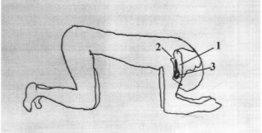
Патент
Для предотвращения рубцевания носолобного соустья после эндоназальной фронтотомии. Пациенту придают коленно-локтевое положение, наклоняют голову вниз с упором теменив пол и прижимают подбородок к груди таким образом, чтобы направление носолобного канала по отношению к горизонтальной поверхности пола составляло 90° вводят препарат капельно по 4-5 капель в каждую половину носа, указанное положение пациент сохраняет 1-2 минуты после закапывания.
Способ позволяет снизить рубцевание до незначительных размеров, что обеспечит сохранение достаточного размера носолобного соустья и не потребует установки в него силиконового стента.

Slide 43
Мнение полтавских коллег
На этапе раннего послеоперационного периода важным является достижение быстрой эпителизации слизистой оболочки с восстановлением функционирования мукоцилиарной транспортной системы, дренажа и вентиляции синусов, носового дыхания и, как результат, своевременного клинического выздоровления пациента. Коренным образом изменились понятия о необходимости проведения кюретажа пазухи и удаления слизистой оболочки околоносовых пазух.
Основой малоинвазивных методик является максимальное сохранение слизистой оболочки, даже в тех случаях, когда она кистозно или полипозно изменена в результате длительного хронического процесса

Slide 44
Гиалуронат натрия
Применение геля гиалуроната натрия в комплексном лечении пациентов с хронической формой фронтита позволяет достичь более выраженной положительной клинической динамики основных симптомов хронического воспаления слизистой оболочки околоносовых пазух.

Slide 45

Спасибо за внимание!

